Slide 1
디자인 구성요소 설계
FC Soccer
최유찬

Slide 2
Index
정보 계층 구조
와이어프레임

Slide 3
정보 계층 구조
Main
팀
멤버
일정
예매하기
쇼핑
상품
로그인
회원가입
멤버쉽
SNS
응원가

Slide 4
와이어프레임
Header
Header
SNS
SNS
팀
일정
쇼핑
회원가입
Main image
Main image
Footer
Footer
Footer

Slide 5
Team
멤버
응원가
SNS
SNS
SNS
멤버
응원가
Search
Music Video
Song list
Song list
Song list
Song list
Song list
Footer
Footerr
FFooterter

Slide 6
일정
예매하기
SNS
SNS
예매하기
Friday
OCT
13
2016
October 2016
13
CANCEL
OK
Footerooter
Footerr

Slide 7
쇼핑
상품
멤버쉽
SNS
SNS
SNS
상품
멤버쉽
Search
Footer
FFooterter
Footerr

Slide 8
로그인
회원가입
SNS
SNS
ID
Password
Ali Connors
650
Mobile
회원가입
Email
Work
Address
Home
Footerr
Footerr

Slide 9

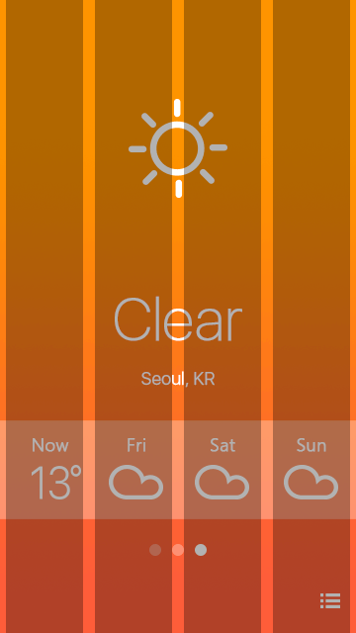
시안디자인

Slide 10
Thank you

